Slide 1
CКОЛИОЗ
ПЛОСКОСТОПИЕ
ОСТЕОХОНДРОЗ
РАДИКУЛИТ
АРТРИТ
АРТРОЗ

Slide 2
Как сохранить здоровье?
Урок биологии и русского языка в 8 классе

Slide 3
Тщательно заботься о своём здоровье. (Цицерон)
Движение – кладовая жизни. (Плутарх)
Нет богатства лучше телесного здоровья… (Сократ)
Поздно думать о лекарствах, когда болезнь укоренилась. (Овидий)
Человек, сотвори самого себя. (Конфуций)

Slide 4
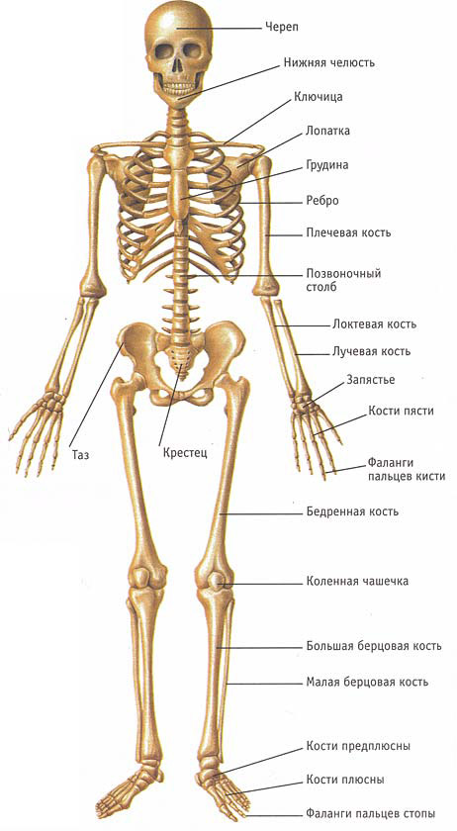
Заполните пробелы в текстах, вставляя пропущенные термины.

Slide 5
Лобная кость относится к непарным
костям _______ отдела черепа. Она
относится к виду костей _________.
Тип соединения с другими костями
черепа ___________. Такой тип
соединения костей обеспечивает
объединение нескольких костей в
единую прочную структуру, что имеет
очень важное значение. Значение
мозгового отдела черепа – это
_____________________.

Slide 6
Лобная кость относится к непарным
костям мозгового отдела черепа. Она
относится к виду костей плоские .
Тип соединения с другими костями
черепа неподвижное. Такой тип
соединения костей обеспечивает
объединение нескольких костей в
единую прочную структуру, что имеет
очень важное значение. Значение
мозгового отдела черепа – это
защита головного мозга .

Slide 7
Плечевая кость образует первый отдел свободной верхней конечности, который называется ___________. Она относится к виду костей __________. Соединяется с локтевой костью ________. Такой тип соединения костей называется _____________.

Slide 8
Плечевая кость образует первый отдел свободной верхней конечности, который называется плечо. Она относится к виду костей трубчатые. Соединяется с локтевой костью подвижно. Такой тип соединения костей называется суставы.

Slide 9
Позвоночник является основой скелета и состоит из отдельных костей, которые называются _______________ , расположенные друг над другом. Они относятся к типу костей _____________. Между телами позвонков находятся хрящевые прослойки – межпозвоночные диски. Такой тип соединения костей с помощью хрящевой ткани называется __________________. Внутри позвоночника расположен ___________
__________. Для него это защита.

Slide 10
Позвоночник является основой скелета и состоит из отдельных костей, которые называются _______________ , расположенные друг над другом. Они относятся к типу костей _____________. Между телами позвонков находятся хрящевые прослойки – межпозвоночные диски. Такой тип соединения костей с помощью хрящевой ткани называется __________________. Внутри позвоночника расположен ___________
__________. Для него это защита.
ПОЗВОНКИ
СМЕШАННЫЕ
ПОЛУПОДВИЖНЫЙ
СПИННОЙ
МОЗГ

Slide 11
Грудную клетку образуют 12 пар костей, которые называются _________ . Тип костей, к которым они относятся, называется ______________. Передние концы этих костей при помощи гибких хрящей соединяются с костью, которая называется ___________.
Тип соединения в данном случае ________________________ .

Slide 12
Грудную клетку образуют 12 пар костей, которые называются рёбра. Тип костей, к которым они относятся, называется губчатые. Передние концы этих костей при помощи гибких хрящей соединяются с костью, которая называется грудина.
Тип соединения в данном случае полуподвижное.

Slide 13
Бедреная кость – это кость первого отдела свободной нижней конечности, который называется ___________.
Она относится к виду костей _________________ . Соединяется с большой берцовой костью ___________ . Такой тип соединения костей называется ____________.

Slide 14
Бедреная кость – это кость первого отдела свободной нижней конечности, который называется ___________.
Она относится к виду костей _________________ . Соединяется с большой берцовой костью ___________ . Такой тип соединения костей называется ____________.
БЕДРО
ТРУБЧАТЫЕ
ПОДВИЖНО
СУСТАВЫ

Slide 15
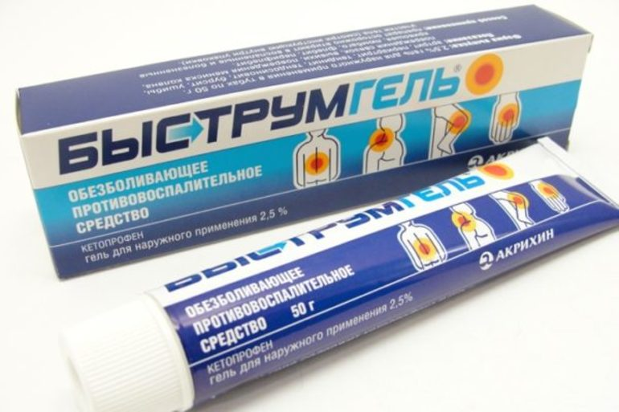
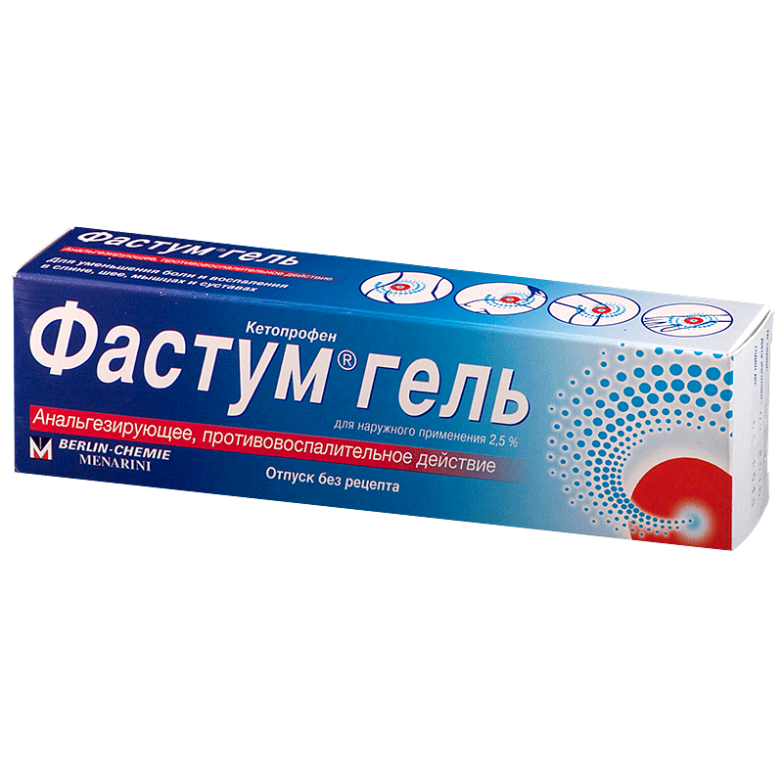
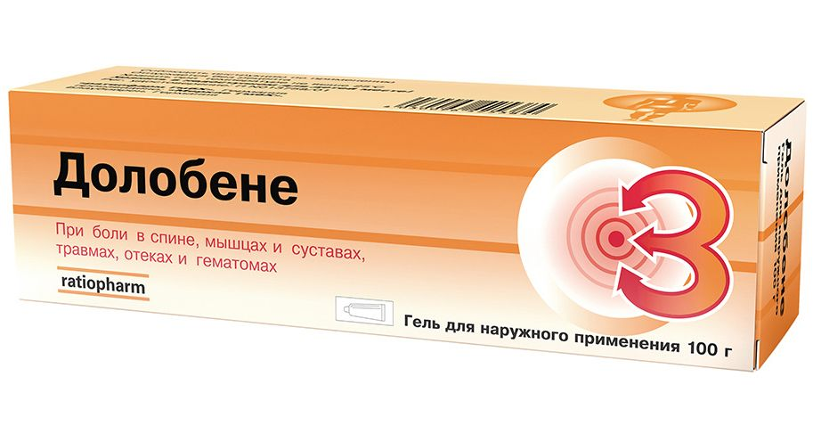

Slide 16
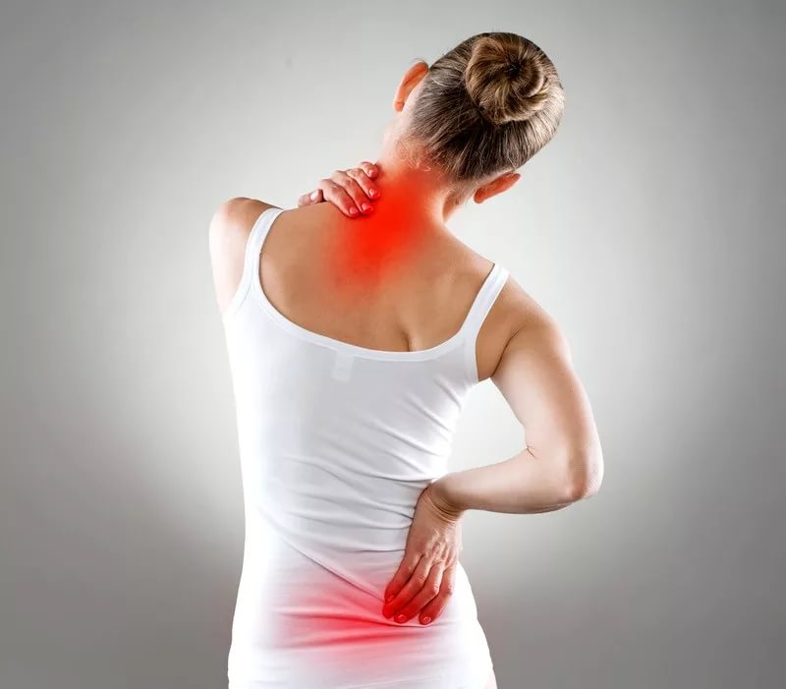
Данные Всемирной организации здравоохранения
Различными болезнями опорно-двигательной системы страдает 80% населения. Средний возраст заболевания – от 30 до 50 лет.

Slide 17
Вопрос урока
Как предупредить заболевания опорно-двигательной системы?

Slide 18
Официально-деловой стиль
1.Компактность изложения
2.Отсутствие эмоционально-окрашенных слов
3.Стандартные выражения и конструкции

Slide 19
Инструкция
Использование определённо-личных предложений:
Соблюдайте правила личной гигиены.
Занимайтесь утренней гимнастикой.

Slide 20
Инструкция
Использование безличных предложений:
Перед сном нужно проветривать комнату.
Пищу следует принимать 4-5 раз в день.

Slide 21
ЗАДАНИЕ :
ИСПОЛЬЗУЯ ИНФОРМАЦИЮ О ЗАБОЛЕВАНИЯХ ОПОРНО-ДВИГАТЕЛЬНОЙ СИСТЕМЫ, СОСТАВЬТЕ ИНСТРУКЦИЮ ПО ИХ ПРЕДУПРЕЖДЕНИЮ

Slide 22
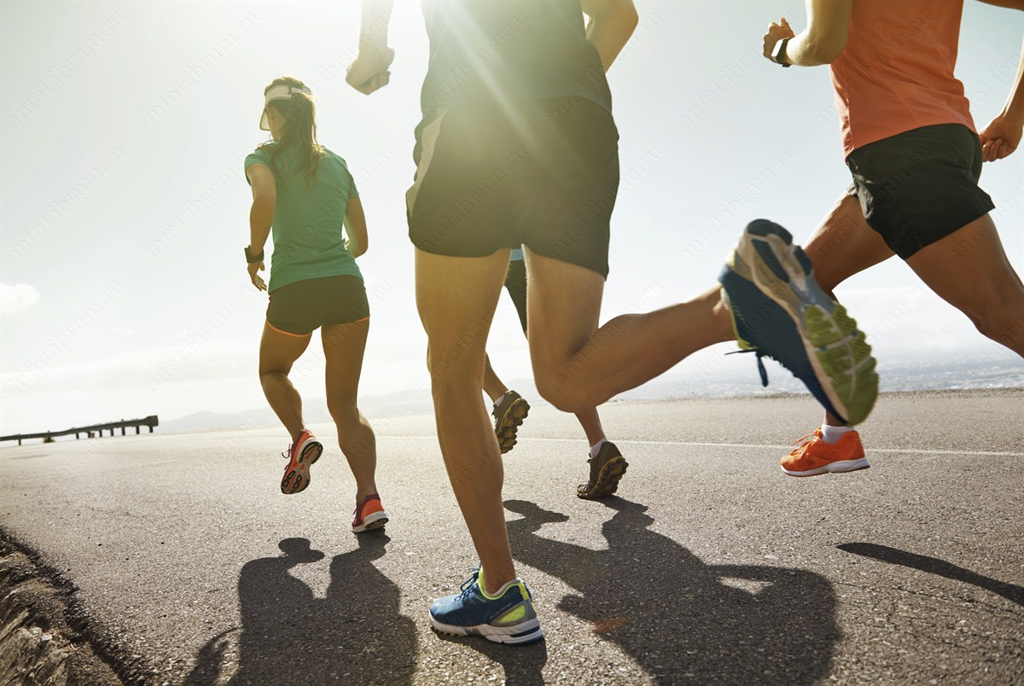
Сегодня на уроке :
Я узнал…
Мне было интересно…
Мне не хватало…
Мне было сложно…

